Slide 1





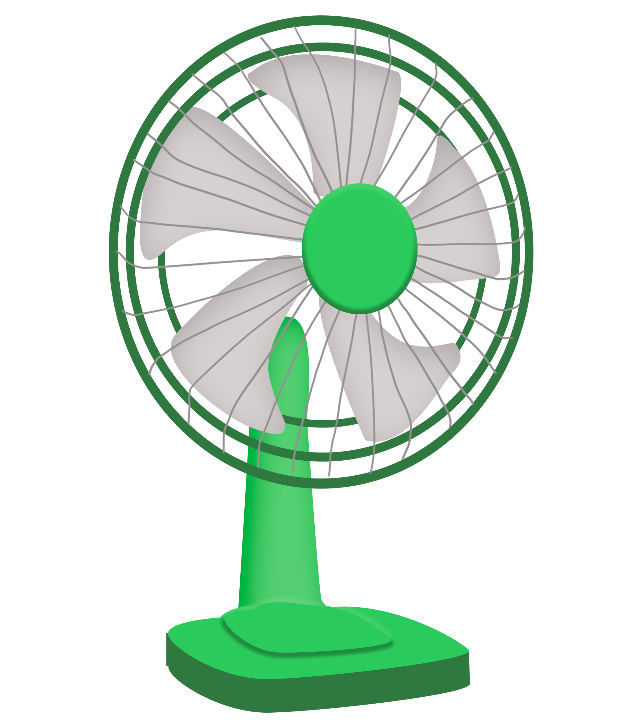



TV
ENGLISH LESSON
dog
orange
Bài 4
Sử dụng máy thu hình (tiết 2)
flag
dog
Hello
sun
apple
two
love
sky
title
table
star
one

Slide 2

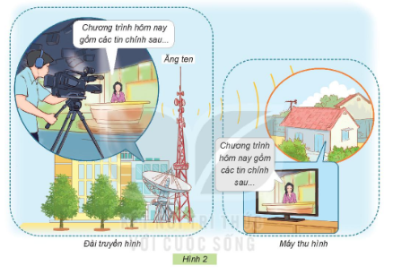
Em hãy quan sát hình 2 trong SGK trang 25 và trả lời các câu hỏi sau:
01
Các chương trình truyền hình được sản xuất ở đâu?
Máy thu hình thu nhận các chuơng trình từ đài truyền hình bằng cách nào?

Slide 3
Em hãy quan sát hình 2 trong SGK trang 25 và trả lời các câu hỏi sau:
01
1. Các chương trình truyền hình được sản xuất ở đâu?
- Các chương trình truyền hình được sản xuất ở đài truyền hình.

Slide 4
Em hãy quan sát hình 2 trong SGK trang 25 và trả lời các câu hỏi sau:
01
2. Máy thu hình thu nhận các chuơng trình từ đài truyền hình bằng cách nào?
Máy thu hình thu nhận các chuơng trình từ đài truyền hình bằng cách thu tín hiệu mà đài truyền hình phát qua ăng ten hoặc cáp truyền hình.

Slide 5

Ghi nhớ
Đài truyền hình là nơi sản xuất các chương trình truyền hình, phát ra tín hiệu truyền hình qua ăng ten hoặc truyền qua cáp truyền hình. Ti vi là thiết bị thu tín hiệu truyền hình, phát hình ảnh trên màn hình và âm thanh ra loa.

